Slide 1

BRIEFING REGIONAL DIÁRIO
Confeccionado em: 19/10/2026
Confeccionado por: 2S YASMIN
Previsor: TEN HOFACKER

Slide 2
PREVISÃO PARA AS REGIÕES
REGIÃO SUL: A frente fria avança para o oceano, mas deixa resquícios de instabilidade e umidade no leste de SC e no litoral do PR, com chuva fraca e intermitente. No oeste do RS, tempo firme. Nas demais áreas, céu parcialmente nublado a claro.
REGIÃO SUDESTE: A forte umidade transportada do oceano em direção ao continente mantém o tempo encoberto no leste de SP e no RJ, com previsão de garoa e nevoeiro pela manhã. A partir da tarde, o aquecimento diurno provoca pancadas de chuva e trovoadas isoladas no leste de MG e no ES, com possibilidade de rajadas de vento.
REGIÃO CENTRO-OESTE: Áreas de instabilidade ganham força sobre o norte de MT e norte de GO, com trovoadas e chuva de curta duração no período da tarde. O Distrito Federal terá céu claro a parcialmente nublado, com pancadas de chuva rápidas e isoladas ao final do dia.
REGIÃO NORDESTE: A umidade oriunda do oceano associada ao calor e à alta umidade deixam o tempo instável no litoral da BA e no oeste de PE, com pancadas de chuva moderada. Trovoadas isoladas ocorrem no sudoeste da BA e no sul do PI.
REGIÃO NORTE: A convecção tropical típica da região atua com força no centro e noroeste do AM e no PA. Pancadas de chuva generalizadas e trovoadas são previstas a partir do meio da tarde. Pela manhã, a fumaça causa severas restrições de visibilidade, principalmente entre Manaus, Humaitá e Apuí, melhorando com a chegada das chuvas.

Slide 3
BRIEFING REGIONAL DIÁRIO
SIGMET em vigor
Localidades com evento severo
Vento forte (≥ 21 KT / rajada)
SBAO: 4, 5, 6, 7
SBAZ: 29, 32, 30, 31
SBCW: 3
SBRE: 13
SBPV SBRB SBCZ SBTF SBMY SBUA SBCC SBTT SBJI SBVH SBUY SBRD SSKW SBSI SBGV SBUF SNTF SBAN SBBH SBBR SBBW SBCF SBCN SBGO SBIP SBMK SBZM SBSV SBVT
SBAN SBYS SUMU SBBG SBPK SBSM SBPF SBPA SBCT SBBI SBPA SBCO SBPK SBBG SBSM SBFZ SBNT SBSG SBVT SBSL SBSV
Atualizações consulte: https://redemet.decea.mil.br/

Slide 4

BRIEFING REGIONAL DIÁRIO
RESTRIÇÕES · METAR 19/10 12:06 UTC
1 - Restrições de teto: SBCT
2 - Restrições de visibilidade: SBEG
3 - Restrições de teto/visibilidade: SBPV
 | VFR | Vis ≥ 5.000 m e Teto ≥ 1.500 ft
 | IFR | Vis 1.500–5.000 m ou Teto 600–1.500 ft
 | ABX MIN | Vis < 1.500 m ou Teto < 600 ft
Atualizações consulte: https://redemet.decea.mil.br/

Slide 5
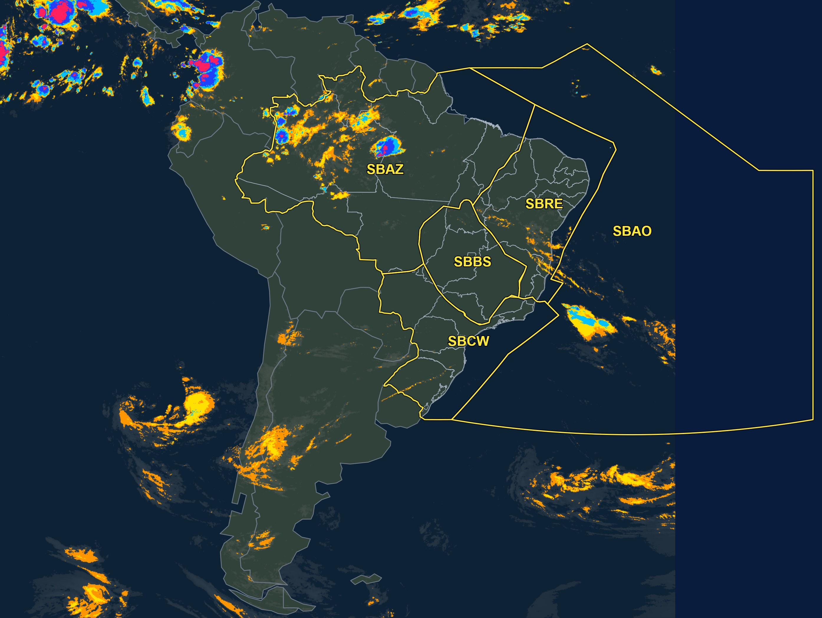
Satélite — América do Sul
CIMAER · temp. de topo (°C)
≤ −70 · extrem. profunda
−70 a −60 · muito forte
−60 a −50 · forte
−50 a −40 · moderada
−40 a −30 · rasa
Atualizações consulte: https://redemet.decea.mil.br/

Slide 6
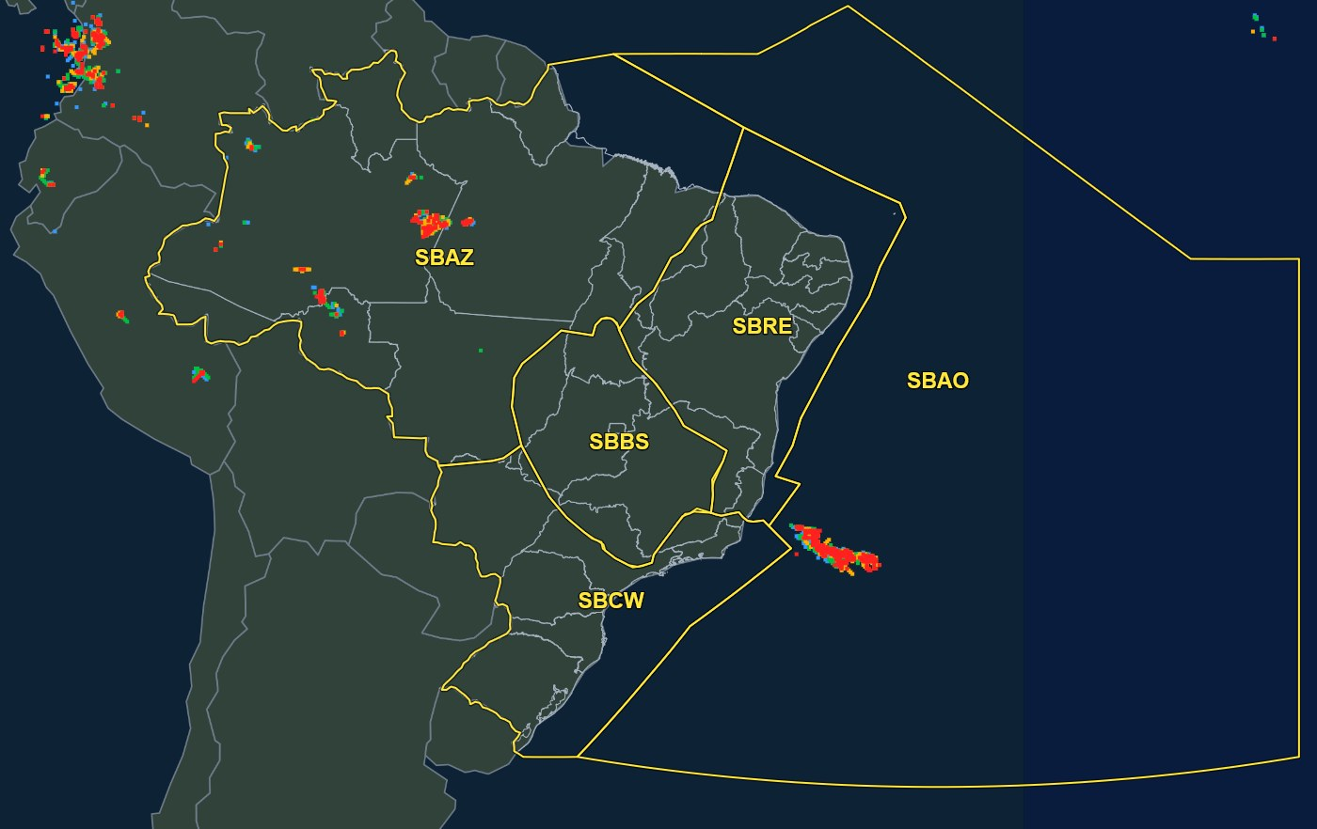
DEA - 12:06 UTC
0–15 min
15–30 min
30–45 min
45–60 min
Atualizações consulte: https://redemet.decea.mil.br/

Slide 7
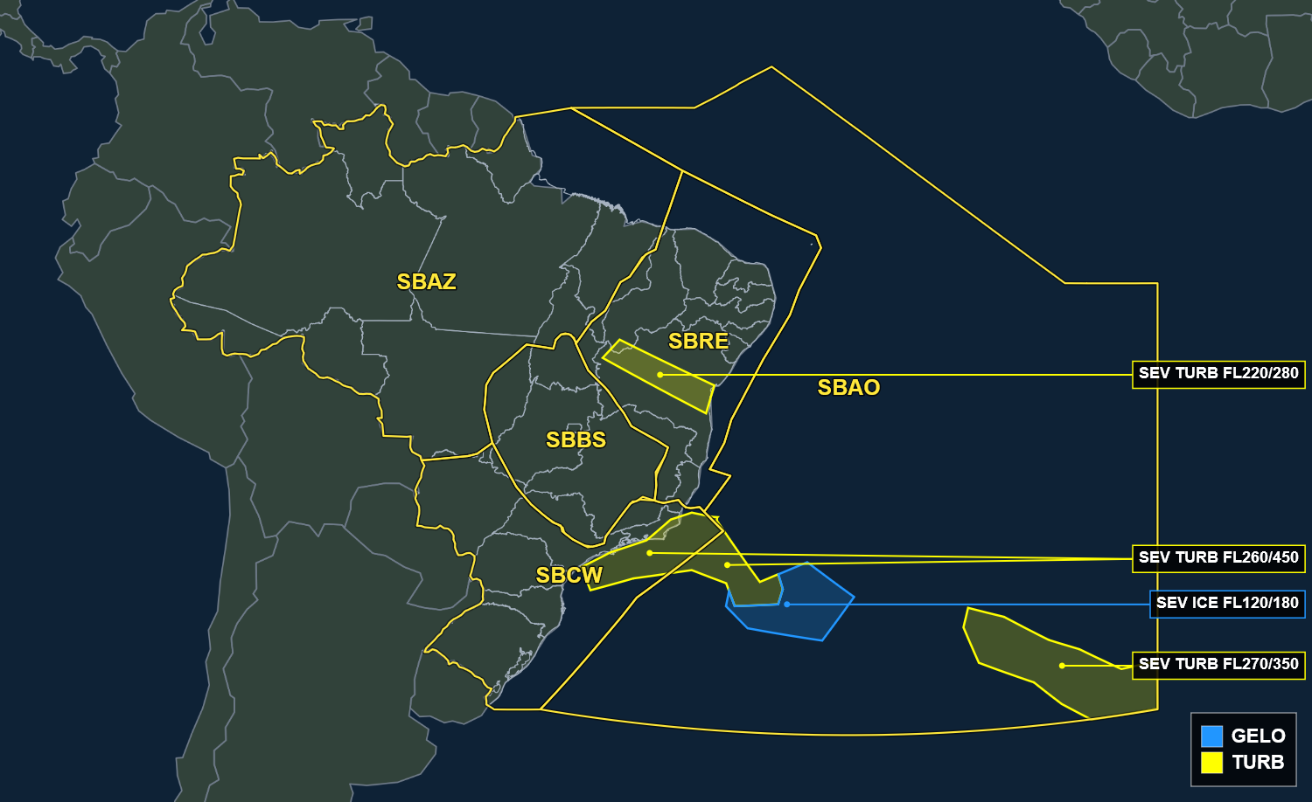
SIGMET em vigor · consulta 19/10 12:06 UTC
Atualizações consulte: https://redemet.decea.mil.br/

Slide 8
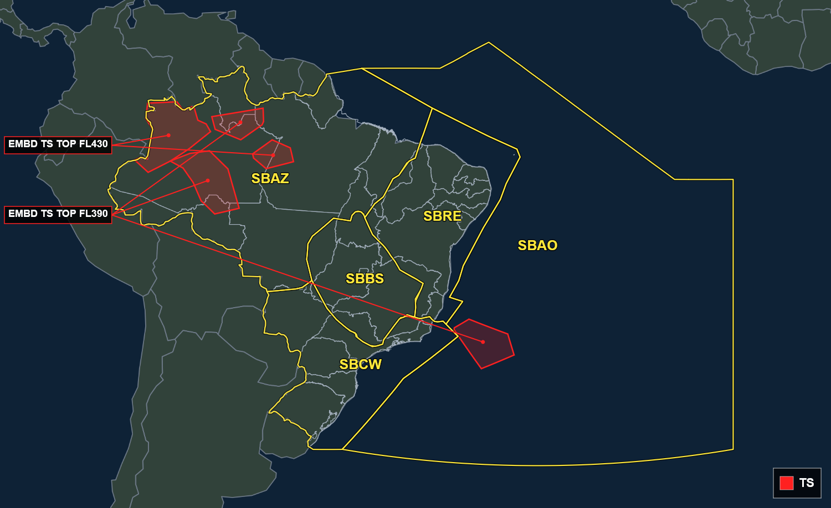
SIGMET de TS em vigor · consulta 19/10 12:06 UTC
Atualizações consulte: https://redemet.decea.mil.br/

Slide 9
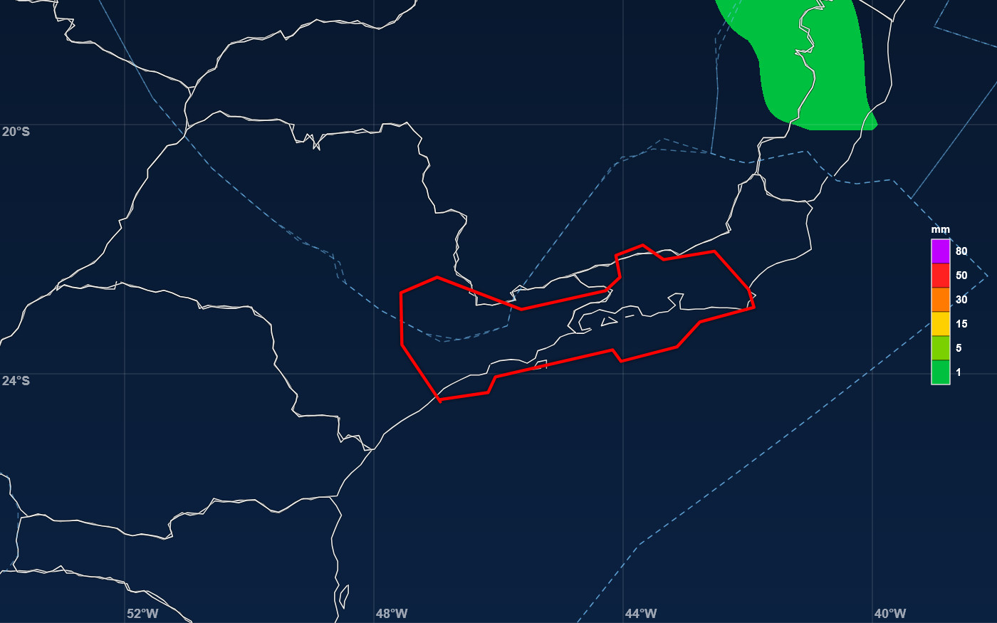
Modelagem ECMWF — precipitação prevista (pico) · 2000 UTC 19/10 (rodada 19/10 00Z)

Slide 10
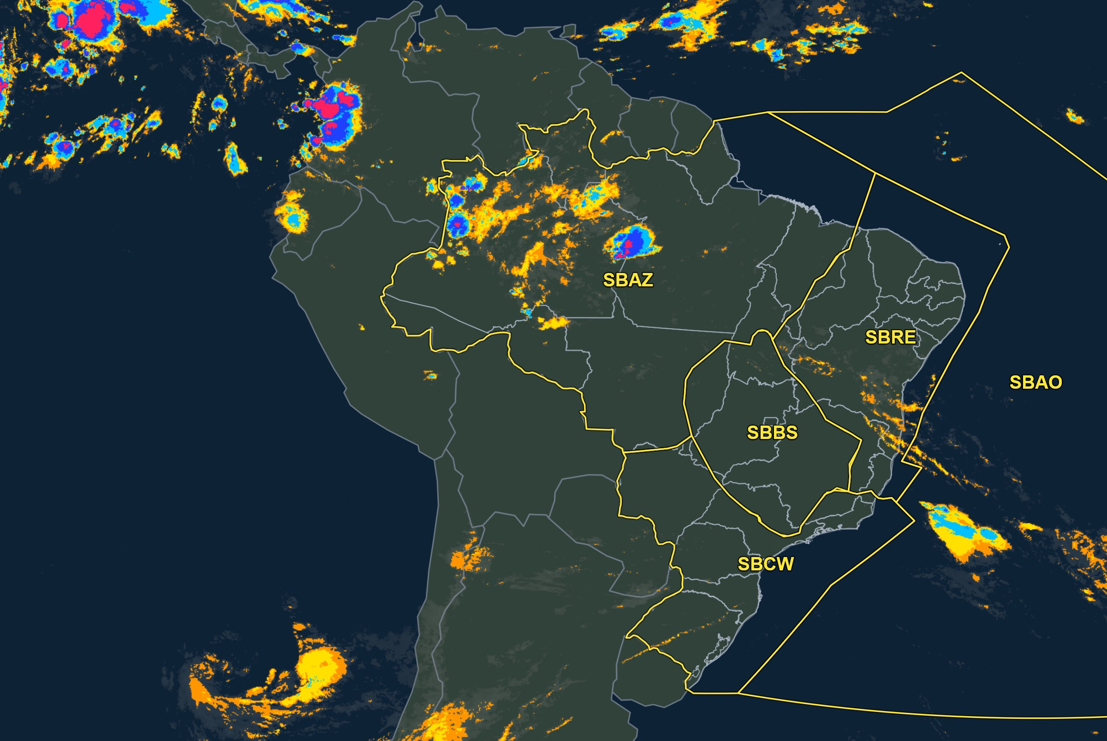
Satélite CIMAER
CIMAER · temp. de topo (°C)
≤ −70 · extrem. profunda
−70 a −60 · muito forte
−60 a −50 · forte
−50 a −40 · moderada
−40 a −30 · rasa
FIR-AZ | EG | BE | BV | MQ | SL | SN | PV | RB | CY
MANHÃ | FU V |  |  |  |  | FU V
TARDE | FU V | -TSRA | -TSRA |  | RAJ 23KT | FU V | -TSRA | -TSRA
NOITE | -TSRA |  | -TSRA |  |  | FU V
MANHÃ | -TSRA |  | VCTS |  |  | FU V | BR T/V | BR V/T

Slide 11
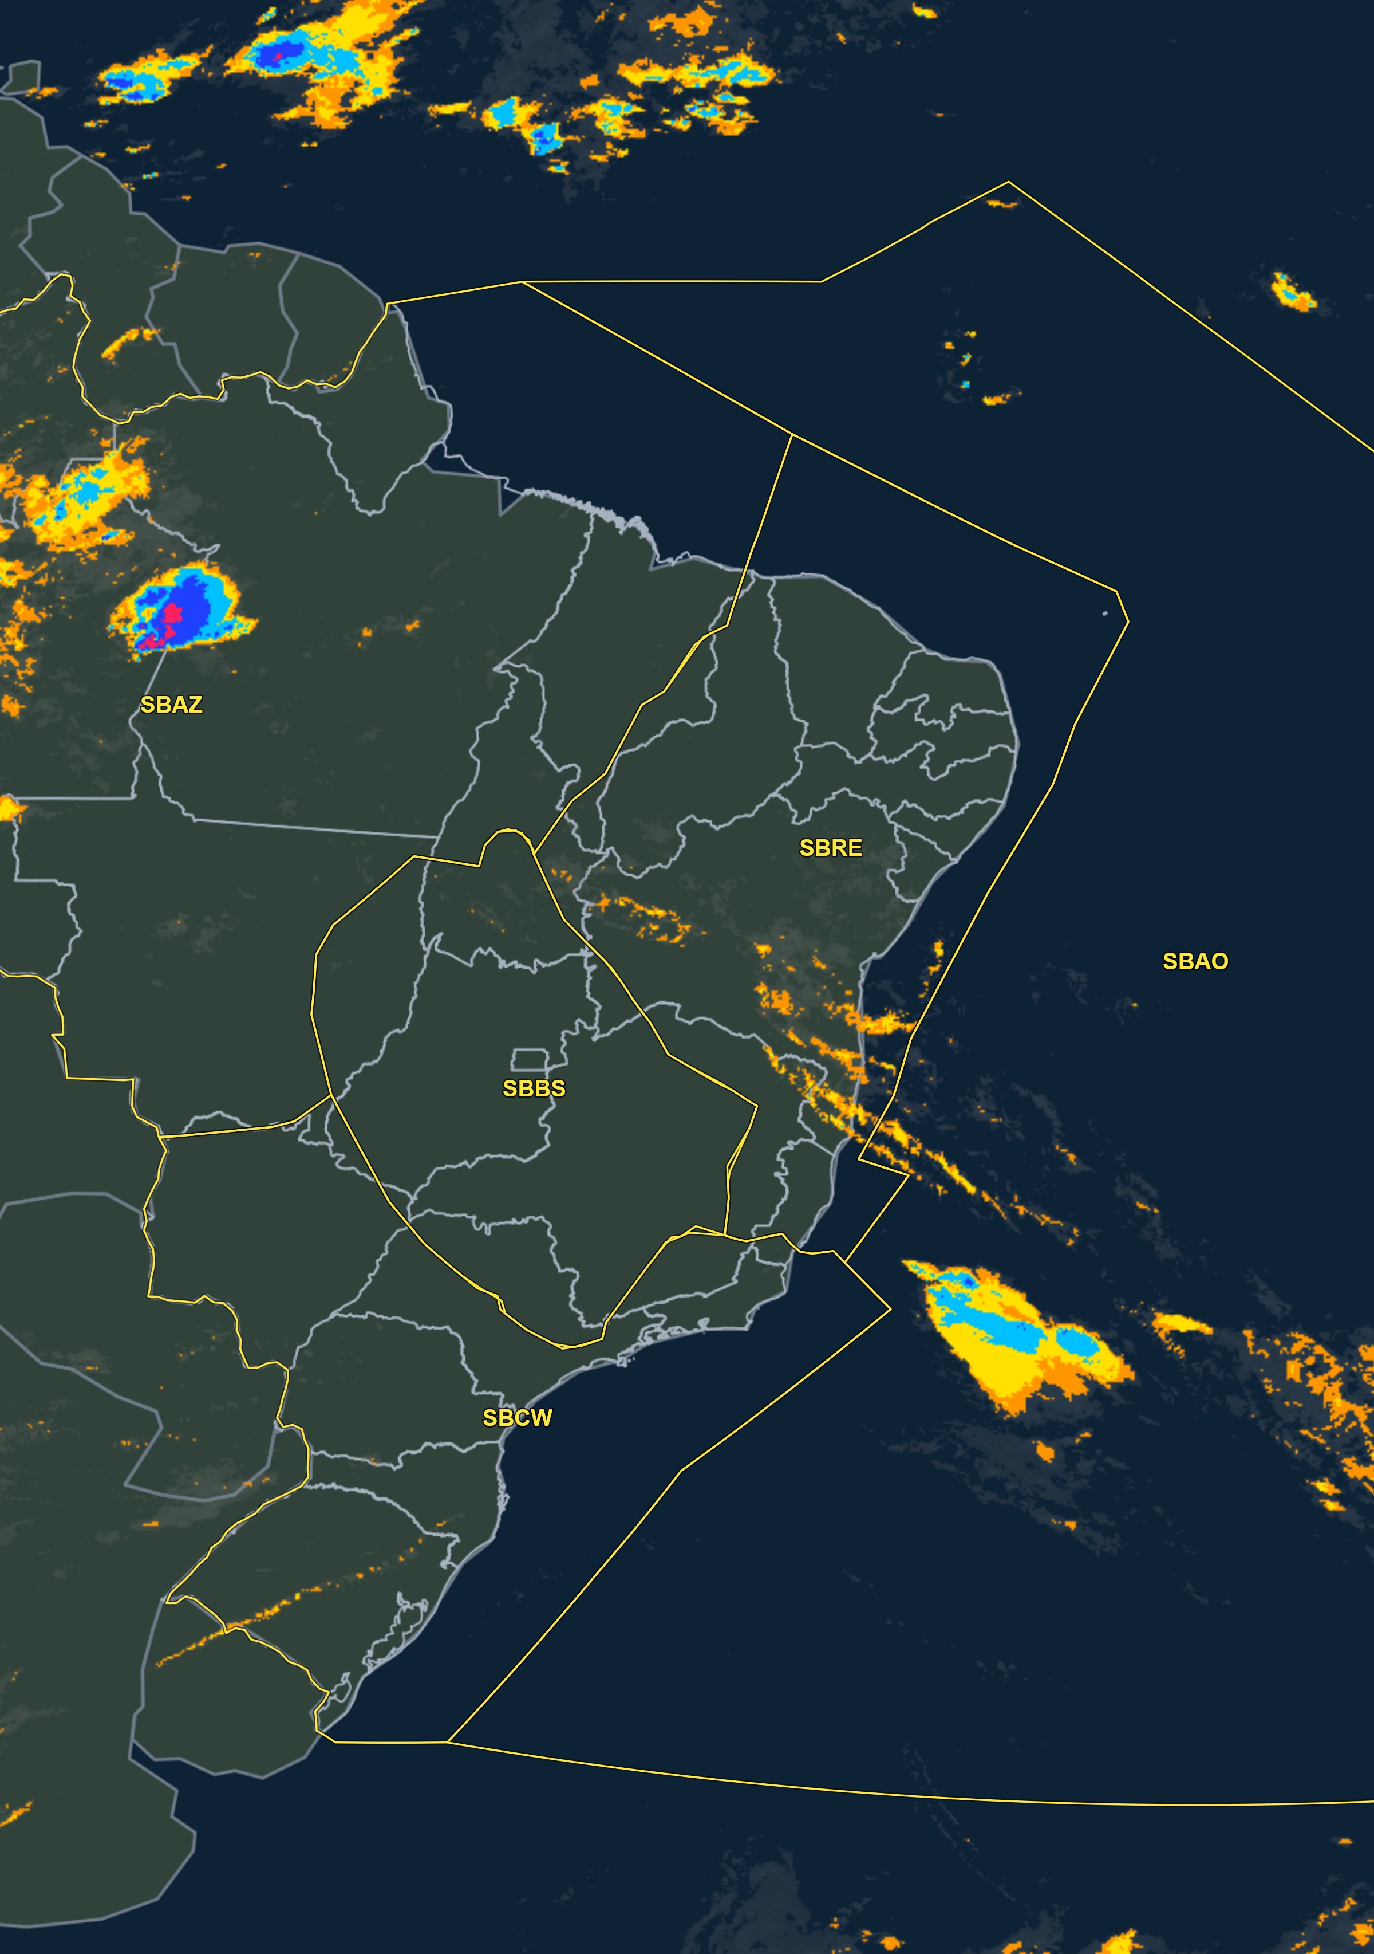
Satélite CIMAER
CIMAER · temp. de topo (°C)
≤ −70 · extrem. profunda
−70 a −60 · muito forte
−60 a −50 · forte
−50 a −40 · moderada
−40 a −30 · rasa
FIR-RE | FZ | RF | SV | VT
MANHÃ
TARDE |  |  | -TSRA RAJ 22KT | -TSRA RAJ 30KT
NOITE |  |  | T | RAJ 23KT
MANHÃ

Slide 12
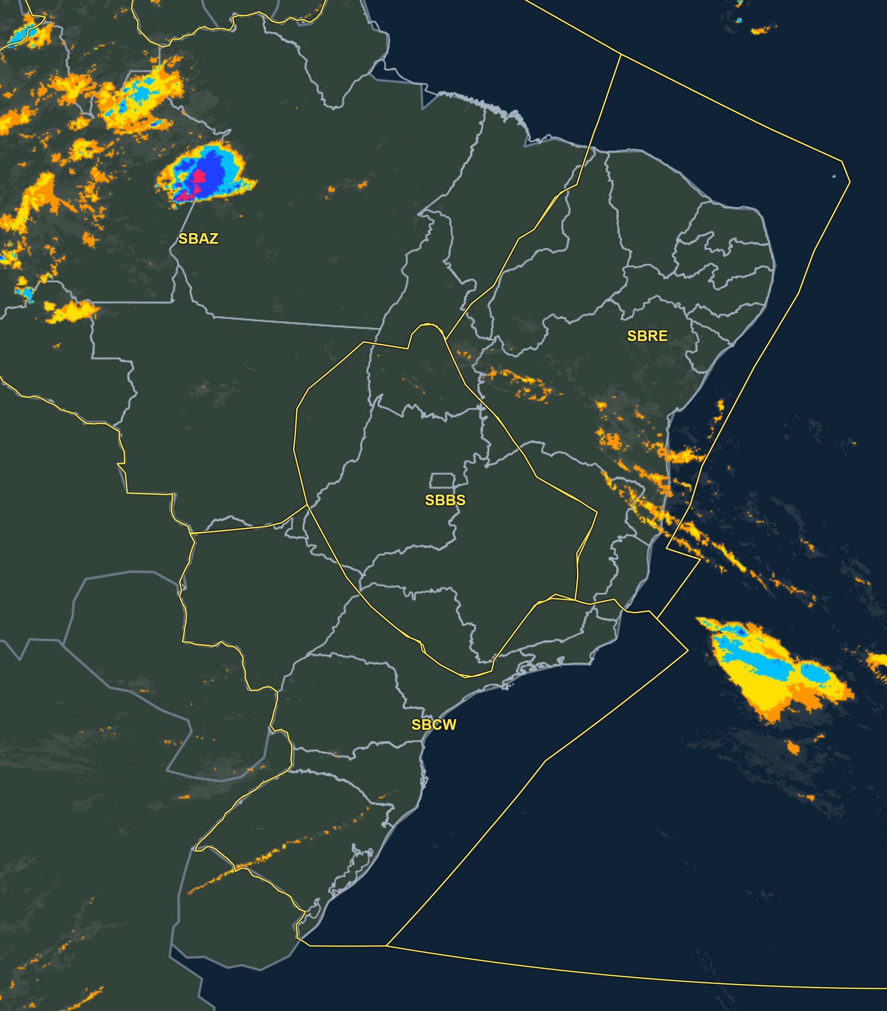
Satélite CIMAER
CIMAER · temp. de topo (°C)
≤ −70 · extrem. profunda
−70 a −60 · muito forte
−60 a −50 · forte
−50 a −40 · moderada
−40 a −30 · rasa
FIR-BS | BR | GO | BH | CF | KP
MANHÃ
TARDE | TSRA | -TSRA | VCTS RAJ 23KT | VCTS RAJ 22KT
NOITE | VCTS | VCTS |  |  | RAJ 20KT
MANHÃ |  |  | T | T | RAJ20KT

Slide 13
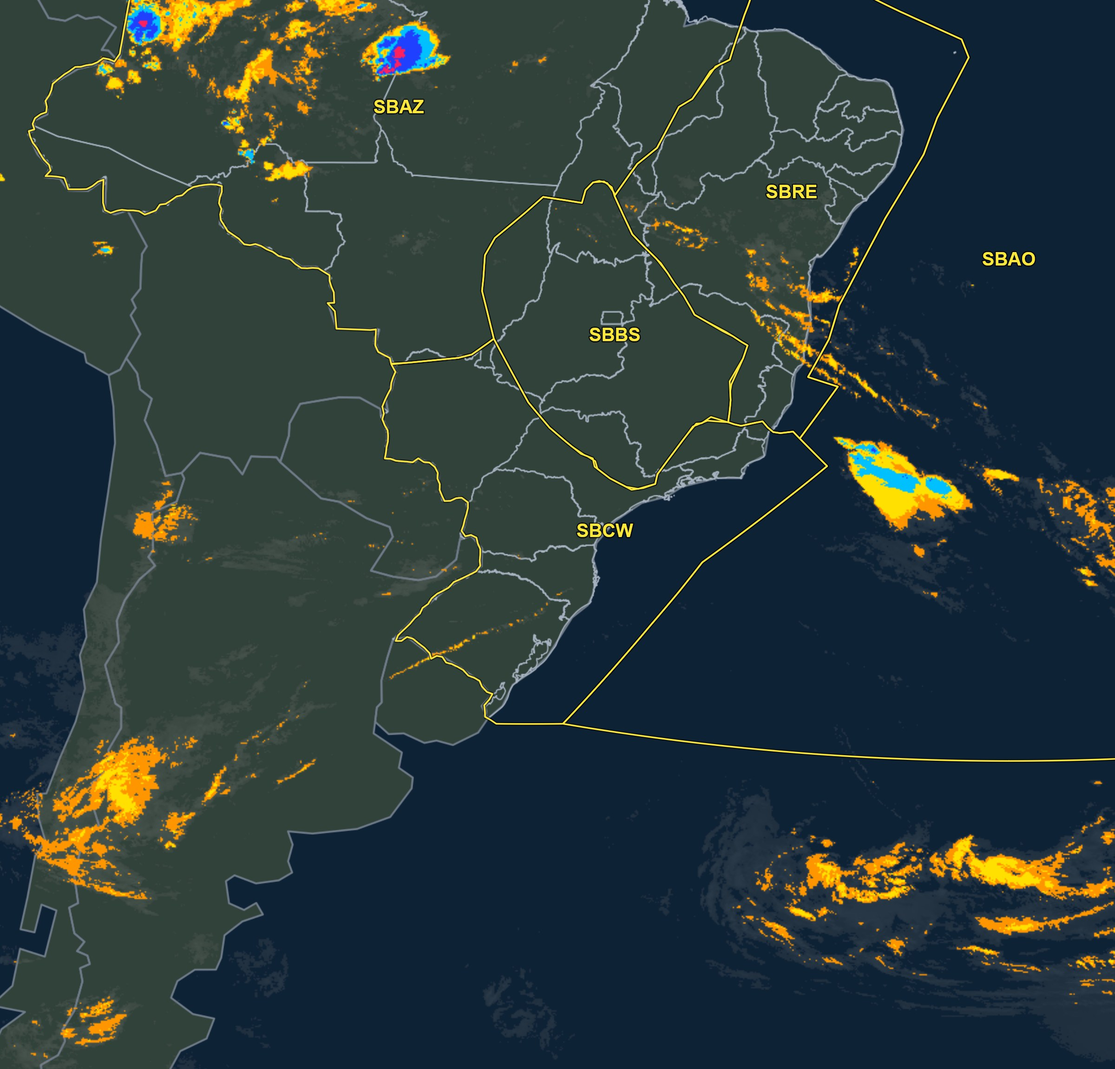
Satélite CIMAER
CIMAER · temp. de topo (°C)
≤ −70 · extrem. profunda
−70 a −60 · muito forte
−60 a −50 · forte
−50 a −40 · moderada
−40 a −30 · rasa
FIR-CW | GR | SP | GL | RJ | CG | CT | FI | FL | JV | NF | PA
MANHÃ | T | T | T | T |  | T
TARDE |  |  |  |  |  |  |  | RAJ 21KT
NOITE | T | T |  |  |  | T
MANHÃ | BR V/T | BR V/T | T | T |  | T |  | T | T | T | T

